Slide 1
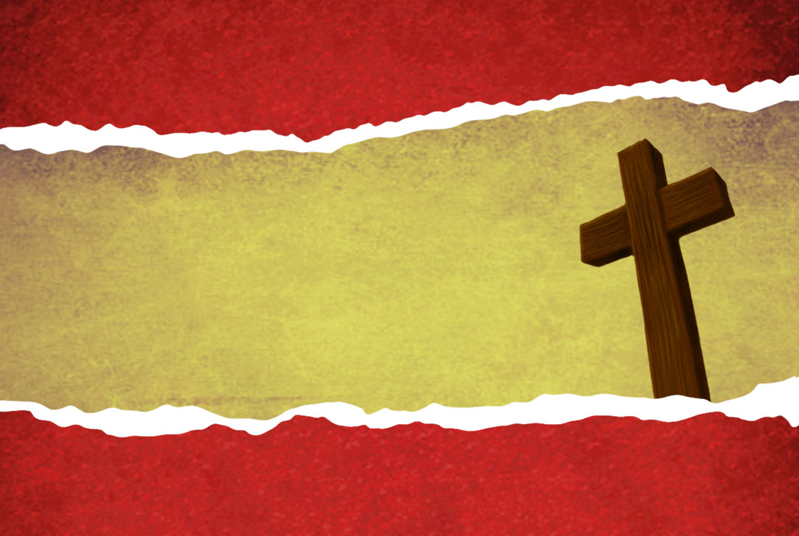
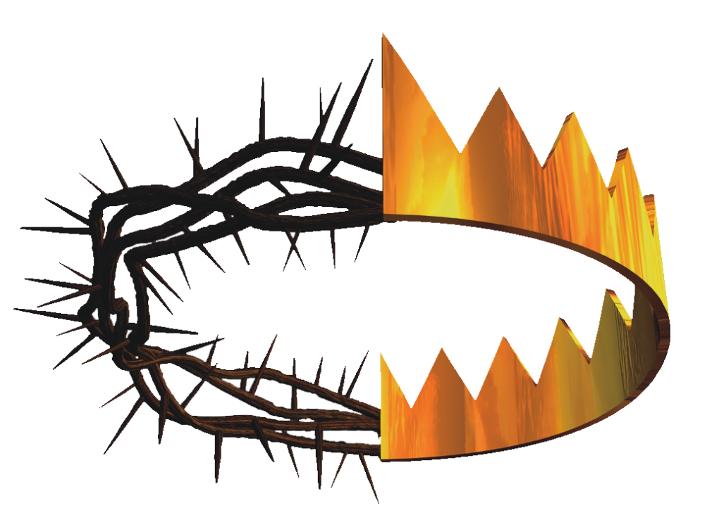
Um Rio de Vida
Ezequiel 47: 8-11
5
Notes:
www.4tons.com
Pr. Marcelo Augusto de Carvalho

Slide 2
Ontem fizemos a introdução de um tema da das Sagradas Escrituras, e hoje vamos terminar a mensagem que começamos ontem. Vamos abrir a Bíblia em Ezequiel 47:8-11
INTRODUÇÃO:

Slide 3
Explicamos ontem que o Mar Morto representa o Antigo Testamento.
ONDE HÁ MORTE ENTRA A VIDA

Slide 4
Vamos colocar toda a nossa atenção nesse verso. É Ezequiel 47:11, que diz: “Mas os seus charcos e os seus pântanos não serão feitos saudáveis; serão deixados para o sal.”
A PARTE DURA DA VISÃO

Slide 5
O que Ezequiel está querendo dizer aqui? Ezequiel está falando o mesmo de que fala Mateus 12:31: “Por isso, vos declaro: todo pecado e blasfêmia serão perdoados aos homens; mas a blasfêmia contra o Espírito não será perdoada.”

Slide 6
Como começa o verso de Mateus 12:31? “Por isso, vos declaro: todo pecado e blasfêmia serão perdoados...”. Que quer dizer “todo”? T-O-D-O É TODO! A primeira intenção de Jesus ao dizer isso era: “Eu sou um Deus de perdão.”

Slide 7
DEUS É UM DEUS DE PERDÃO – E ELE PERDOA PORQUE AMA
Notes:
Ilustração
Fui pastor no Brasil durante alguns anos e tinha muitas igrejas sob meus cuidados. Aos sábados pela manhã, eu fazia malabarismos para estar presente na maior quantidade de igrejas possível. Na hora da Escola Sabatina eu pregava em uma igreja, e depois saía correndo para ir pregar em outra igreja.
Em um sábado pela manhã, cheguei apressado para pregar em uma pequena igreja e, ao chegar, já estava tudo pronto. Estavam esperando apenas o pregador. Entrei com minha Bíblia, peguei o microfone e olhei para as pessoas. Vi sentado ao centro um homem que não era membro da igreja; eu não o conhecia, mas não parecia muito simpático. Era bem alto e tinha várias tatuagens pelo corpo.
Quando estou pregando, gosto de aproximar-me o máximo possível das pessoas, olhando olho no olho, e assim eu posso saber quem está acordado e quem está dormindo.Enquanto falo, posso ver as pessoas. Nesse dia, porém, aconteceu algo interessante.
Decidi pregar sobre um rei de Israel, cujo nome era Manassés. Enquanto estudávamos com a igreja a vida desse rei, comentávamos também sobre o perdão de Deus.
Manassés foi um dos reis mais terríveis da história do Antigo Testamento. Entretanto, a graça de Deus o alcançou. Seu perdão entrou em sua vida e a mudou completamente. Manassés está na genealogia de Jesus, no capítulo 1 de Mateus. E Jesus, portanto, é um descendente desse terrível rei Manassés.
Enquanto falava, percebi que aquele homem não me olhava nos olhos. Quando eu olhava para ele, ele olhava em outra direção, porém, eu sabia que ele estava prestando muita atenção.
No final do sermão, decidi fazer um apelo, dizendo: “Há alguém aqui hoje que necessita do perdão de Deus? Então aquele homem começou a chorar e disse: “Pastor, eu necessito do perdão, mas eu não creio que Deus possa me perdoar, pois não sou digno do perdão de Deus, e não creio também que para mim haja perdão.”
Ao ouvir suas palavras, disse-lhe que depois que todos saíssem, eu gostaria de conversar com ele. Finalmente, pudemos conversar e lhe perguntei: “Por que Deus não é capaz de perdoar você?” Ele me olhou nos olhos e disse: “Porque eu matei um pastor.” Levei um susto, mas continuei: “Como?” – Foi quando ele me contou a sua história.
Ele nasceu eu um lar adventista, foi batizado quando ainda era juvenil, mas envolveu-se com drogas, abandonou os caminhos do Senhor, uniu-se a assaltantes de automóveis e fez coisas terríveis.
Certa vez, ao viajar para São Paulo, estava usando drogas em uma praça que ficava em frente a uma igreja cristã. Já era por volta das sete horas da noite, quando um automóvel parou perto dele. Ele olhou para o carro e pensou em roubá-lo. Aproximou-se e viu um homem bem vestido. De maneira repentina, colocou a arma na cabeça do homem e disse: “Saia rápido, esse carro agora é meu!” O homem se assustou e lhe pediu calma, mas, ao fazer um movimento com a mão, o ladrão disparou um tiro na cabeça dele. Tudo foi muito rápido, mas logo o assaltante pôde se dar conta do que o pastor pretendia fazer ao mover a mão. Ele ia apenas pegar sua Bíblia e depois sair do carro.
Naquele momento, ele me afirmou: “Essa foi uma das noites mais terríveis de minha vida, pois eu nasci em um lar cristão, eu conheci a Palavra de Deus, e havia acabado de matar um pastor. Naquela noite, tive pesadelos com ele, e ainda tenho pesadelos frequentemente. Não tenho mais paz. Minha vida tornou-se terrível e sem sentido. Entendi então que deveria voltar à terra onde meus país moram. Cheguei hoje muito cedo a esta cidade e logo procurei a igreja. Quando cheguei aqui, ouvi o senhor falar de perdão. O que eu mais quero é o perdão, mas não creio que Deus possa me perdoar!”
Procurei acalmá-lo e lhe disse: Quando Jesus morreu, havia ao Seu lado dois ladrões. A Bíblia diz que um dos ladrões olhou para a Jesus e suplicou: “Lembra-Te de mim quando entrares no Teu reino.” E esse ladrão, que costumamos chamar de “o bom ladrão” (você já viu um ladrão bom?), quando estava ali na cruz, perguntou a Jesus se havia possibilidade de salvação para ele.
Eu vejo aqui um Jesus quase desesperado para salvar o pecador. Quando o ladrão lhe faz aquela súplica, imediatamente Jesus lhe responde: “Em verdade te digo hoje, estarás comigo no Paraíso”, pois Ele veio a este mundo para buscar e salvar o que se havia perdido.
Aqueles que morriam crucificados eram considerados os piores delinquentes da sociedade na época de Jesus. Morrer crucificado era a pior morte. Se alguém morria assim é porque havia feito coisas terríveis – mas o Deus que ama é o Deus que perdoa.
A questão não é se Deus pode lhe perdoar. A questão é: “Você quer o perdão de Deus?”
Tive o privilégio de batizar esse homem. Assim que saiu das águas, seus olhos brilhavam e ele me deu um forte abraço dizendo: “Agora eu sinto a paz do perdão de Deus em meu coração. Muito obrigado, muito obrigado, pastor!”
Quando Deus diz: “Todo pecado e blasfêmia serão perdoados”, devemos nos lembrar de que é “todo”, e todo é todo
Meu coração também era um “mar morto”, mas em dado momento de minha vida eu compreendi o Seu poder. Entendi que Deus enviou Seu Espírito Todo-poderoso a esta Terra para dar sentido à minha e conceder-me vitória sobre o pecado. E assim pode ser com você também.
Quando leio Mateus 12:31, o primeiro sentimento que vem ao meu coração é de alegria, pois, através desse texto, Deus está declarando a nós Seu amor e o Seu desejo de nos perdoar.

Slide 8
Há, porém, uma coisa que temos que falar. Há um pecado que não tem perdão. O pecado contra o Espírito Santo é que é o pecado imperdoável. Imagine um Deus de amor, que tem prazer em perdoar, ter que lidar com um pecador a quem não pode perdoar. “Quantos de vocês pecam?”
O PECADO QUE NÃO TEM PERDÃO

Slide 9
Não há desculpa para o pecado. Muitos pecam e o outro (vizinho, patrão, sogra, cônjuge, e até o diabo) é que é o culpado
NÃO HÁ DESCULPA PARA O PECADO

Slide 10
VOCÊ E EU SOMOS O ALVO DO AMOR DE DEUS NESTA TERRA

Slide 11
“O coração de Deus anseia por Seus filhos terrestres com amor mais forte que a morte. Entregando Seu Filho, nesse único Dom derramou sobre nós todo o Céu. A vida, morte e intercessão do Salvador, o ministério dos anjos, o pleitear do Espírito, o Pai operando acima de tudo e por tudo, o interesse incessante dos seres celestiais – tudo se empenha em favor da redenção do homem. (Caminho a Cristo, p. 21).

Slide 12
CONCLUSÃO:

Slide 13
Você pode se entregar a Deus hoje e pedir que Ele assuma o controle de sua vida.
Notes:
Pastor Jeú Caetano Lima
Diretor do Departamento de Mordomia e Ministério da Família da União Paraguaia

